Slide 1

Uma abordagem de USO DE redes neurais artificiais para sistemas de detecção e prevenção de intrusão
Rodrigo Mendonça da Paixão
Lucas Teles Agostinho
Orientador: Professor Dr. Eduardo Heredia

Slide 2
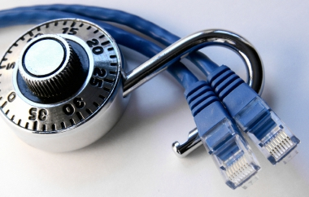
Segurança da Informação
1. Segurança da Informação
2. Problema
3. Ferramenta IDS
4. Ferramenta IPS
5. Técnicas de IDS/IPS
6. Redes Neurais
7. Redes Neurais
8. POLVO-IIDS
9. Clusterização Fuzzy
10. Motivação
11. Objetivo
12. Cronograma
13. Disciplinas contribuíram
14. Referencias
15. Perguntas
16. Agradecimentos
O que é segurança?
Por que é importante?
O que é um ataque?
Principais Classes de Ataques
DoS
R2L e U2R
PROBE/Scan

Slide 3
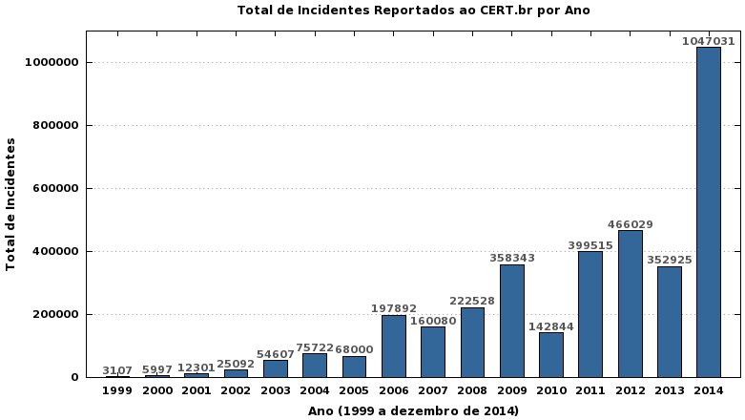
Problema
1. Segurança da Informação
2. Problema
3. Ferramenta IDS
4. Ferramenta IPS
5. Técnicas de IDS/IPS
6. Redes Neurais
7. Redes Neurais
8. POLVO-IIDS
9. Clusterização Fuzzy
10. Motivação
11. Objetivo
12. Cronograma
13. Disciplinas contribuíram
14. Referencias
15. Perguntas
16. Agradecimentos
Aumento de incidência de ataques
Estatísticas dos Incidentes Reportados ao CERT.br.

Slide 4
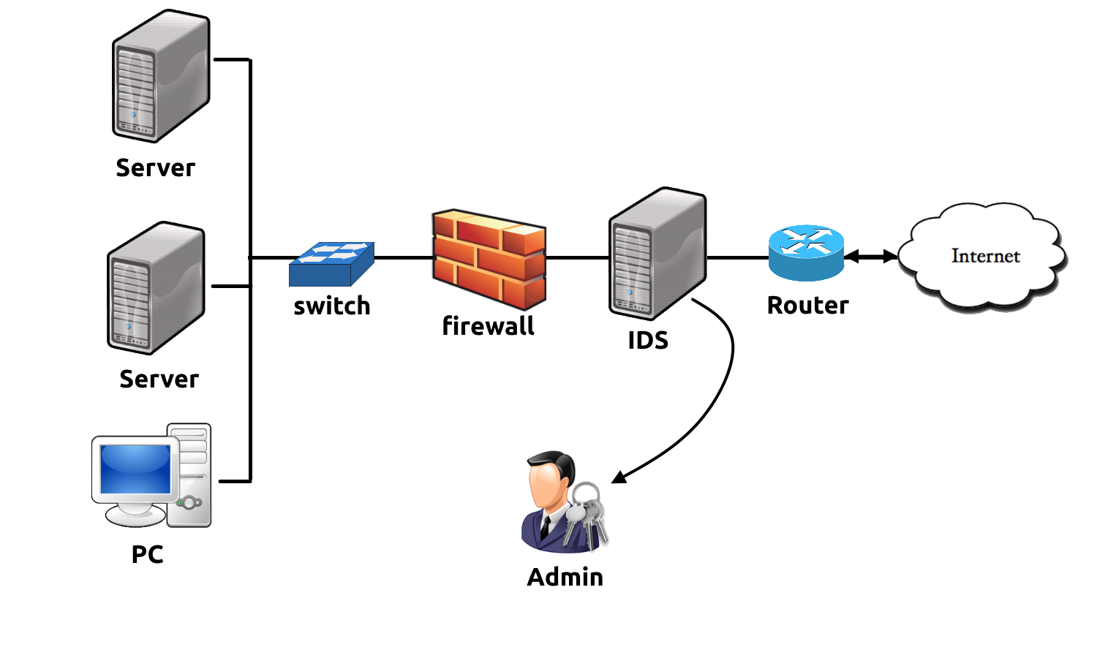
Ferramenta IDS
1. Segurança da Informação
2. Problema
3. Ferramenta IDS
4. Ferramenta IPS
5. Técnicas de IDS/IPS
6. Redes Neurais
7. Redes Neurais
8. POLVO-IIDS
9. Clusterização Fuzzy
10. Motivação
11. Objetivo
12. Cronograma
13. Disciplinas contribuíram
14. Referencias
15. Perguntas
16. Agradecimentos
O que é?
Como funciona:

Slide 5
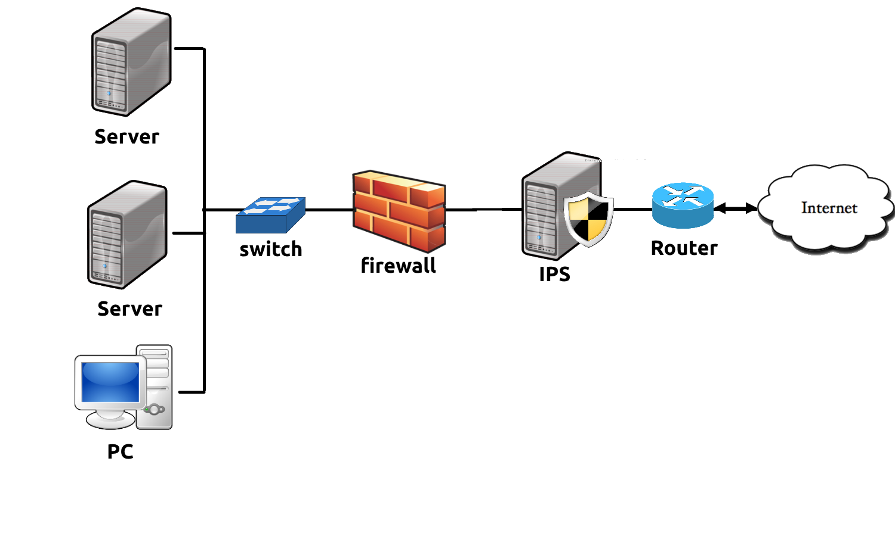
Ferramenta IPS
1. Segurança da Informação
2. Problema
3. Ferramenta IDS
4. Ferramenta IPS
5. Técnicas de IDS/IPS
6. Redes Neurais
7. Redes Neurais
8. POLVO-IIDS
9. Clusterização Fuzzy
10. Motivação
11. Objetivo
12. Cronograma
13. Disciplinas contribuíram
14. Referencias
15. Perguntas
16. Agradecimentos
O que é?
Como funciona:

Slide 6
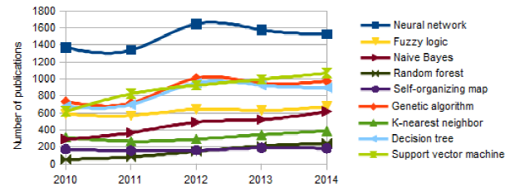
Técnicas de IDS/IPS
1. Segurança da Informação
2. Problema
3. Ferramenta IDS
4. Ferramenta IPS
5. Técnicas de IDS/IPS
6. Redes Neurais
7. Redes Neurais
8. POLVO-IIDS
9. Clusterização Fuzzy
10. Motivação
11. Objetivo
12. Cronograma
13. Disciplinas contribuíram
14. Referencias
15. Perguntas
16. Agradecimentos
Sistemas baseados em regras.
Sistemas adaptáveis (IA).
Miroslav Stampar. Artificial Inteligence in network intrusion detection. [S.l.], 2014

Slide 7
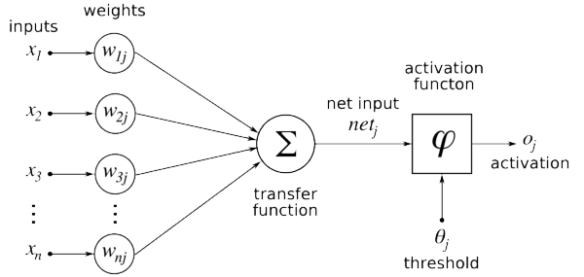
Redes Neurais Artificiais
1. Segurança da Informação
2. Problema
3. Ferramenta IDS
4. Ferramenta IPS
5. Técnicas de IDS/IPS
6. Redes Neurais
7. Redes Neurais
8. POLVO-IIDS
9. Clusterização Fuzzy
10. Motivação
11. Objetivo
12. Cronograma
13. Disciplinas contribuíram
14. Referencias
15. Perguntas
16. Agradecimentos
Como funcionam:
Perceptron

Slide 8
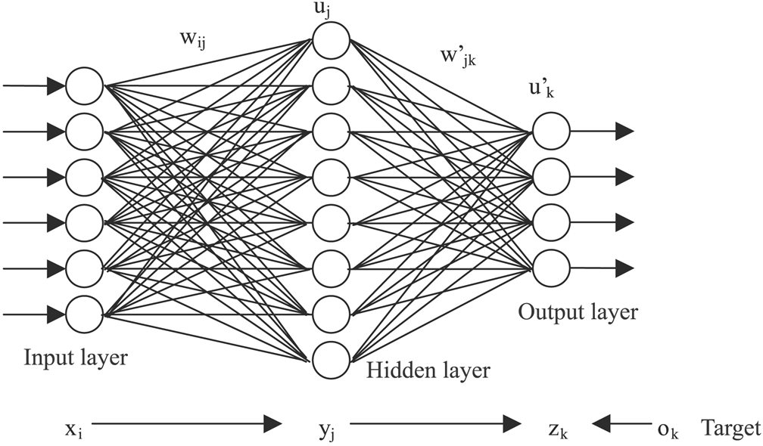
Redes Neurais Artificiais
1. Segurança da Informação
2. Problema
3. Ferramenta IDS
4. Ferramenta IPS
5. Técnicas de IDS/IPS
6. Redes Neurais
7. Redes Neurais
8. POLVO-IIDS
9. Clusterização Fuzzy
10. Motivação
11. Objetivo
12. Cronograma
13. Disciplinas contribuíram
14. Referencias
15. Perguntas
16. Agradecimentos
Como funcionam:

Slide 9
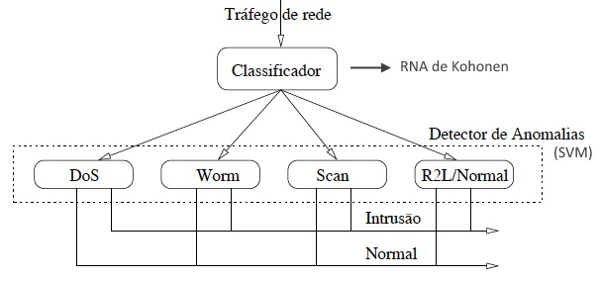
POLVO-IIDS
1. Segurança da Informação
2. Problema
3. Ferramenta IDS
4. Ferramenta IPS
5. Técnicas de IDS/IPS
6. Redes Neurais
7. Redes Neurais
8. POLVO-IIDS
9. Clusterização Fuzzy
10. Motivação
11. Objetivo
12. Cronograma
13. Disciplinas contribuíram
14. Referencias
15. Perguntas
16. Agradecimentos
PUC-PR e UFSC
Como funciona?
Arquitetura do POLVO

Slide 10
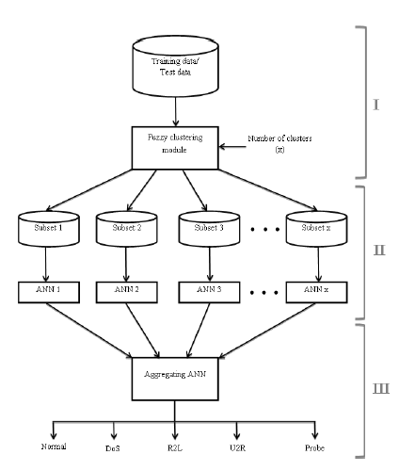
Clusterização Fuzzy
1. Segurança da Informação
2. Problema
3. Ferramenta IDS
4. Ferramenta IPS
5. Técnicas de IDS/IPS
6. Redes Neurais
7. Redes Neurais
8. POLVO-IIDS
9. Clusterização Fuzzy
10. Motivação
11. Objetivo
12. Cronograma
13. Disciplinas contribuíram
14. Referencias
15. Perguntas
16. Agradecimentos
Vishwakarma Institute
Of Technology (Pune,
Índia)
Como funciona?
Clusterização Fuzzy
Rede Neural Artificial
Agregação Fuzzy
Arquitetura Clusterização Fuzzy

Slide 11

Motivação
1. Segurança da Informação
2. Problema
3. Ferramenta IDS
4. Ferramenta IPS
5. Técnicas de IDS/IPS
6. Redes Neurais
7. Redes Neurais
8. POLVO-IIDS
9. Clusterização Fuzzy
10. Motivação
11. Objetivo
12. Cronograma
13. Disciplinas contribuíram
14. Referencias
15. Perguntas
16. Agradecimentos
Existem riscos
Custos envolvidos
Limitações atuais
Necessidade de soluções inovadoras

Slide 12

Objetivo
1. Segurança da Informação
2. Problema
3. Ferramenta IDS
4. Ferramenta IPS
5. Técnicas de IDS/IPS
6. Redes Neurais
7. Redes Neurais
8. POLVO-IIDS
9. Clusterização Fuzzy
10. Motivação
11. Objetivo
12. Cronograma
13. Disciplinas contribuíram
14. Referencias
15. Perguntas
16. Agradecimentos
Implementar técnicas POLVO-IID / Clusterização
Implementar uma abordagem hibrida
Criar umas base para treino em cima de um HotSpot
Realizar treinamento com DATASET KDDCUP`99
Analisar Resultados

Slide 13
Cronograma
1. Segurança da Informação
2. Problema
3. Ferramenta IDS
4. Ferramenta IPS
5. Técnicas de IDS/IPS
6. Redes Neurais
7. Redes Neurais
8. POLVO-IIDS
9. Clusterização Fuzzy
10. Motivação
11. Objetivo
12. Cronograma
13. Disciplinas contribuíram
14. Referencias
15. Perguntas
16. Agradecimentos
Semana | Atividade
1 | Analise de trafego de pacotes em rede, criar aplicação em Go para ler e realizar log das operações na rede
2 | Criar base de dados de trafego.
3 | Implementar na aplicação de log de trafego um sistema de redes neurais
4 | Realizar treinamento da RNA da aplicação com os datasets KDD’99 e o modelado para o projeto
5 | Mensurar resultados da aplicação do modelo
6 | Comparar com os resultados obtidos por outros IDS baseados em RNA
7 | Analisar se é possível aprimorar os resultados do modelo
8 | Implementar o modelo de POLVO-IIDS
9 | Comparar com os resultados obtidos anteriormente
10 | Implementar RNA clusterizado.
11 | Comparar com os resultados obtidos anteriormente
12 | Implementar modelo hibrido POLVO-IIDS Clusterizado
13 | Comparar com os resultados obtidos anteriormente
14 | Trabalhar na monografia - desenvolvimento
15 | Trabalhar na monografia - resultados
16 | Trabalhar na monografia - resultados
17 | Trabalhar na monografia - resultados
18 | Apresentação dos resultados

Slide 14
Disciplinas QUE contribuíram
1. Segurança da Informação
2. Problema
3. Ferramenta IDS
4. Ferramenta IPS
5. Técnicas de IDS/IPS
6. Redes Neurais
7. Redes Neurais
8. POLVO-IIDS
9. Clusterização Fuzzy
10. Motivação
11. Objetivo
12. Cronograma
13. Disciplinas contribuíram
14. Referencias
15. Perguntas
16. Agradecimentos
APRENDIZADO DE MAQUINA
PROBABILIDADE E ESTATÍSTICA
REDES DE COMPUTADORES
ALGORITMOS E PROGRAMAÇÃO
ESTRUTURA DE DADOS
MATEMÁTICA COMPUTACIONAL
BANCO DE DADOS
PROGRAMAÇÃO ORIENTADA A OBJETO

Slide 15
Referencias
1. Segurança da Informação
2. Problema
3. Ferramenta IDS
4. Ferramenta IPS
5. Técnicas de IDS/IPS
6. Redes Neurais
7. Redes Neurais
8. POLVO-IIDS
9. Clusterização Fuzzy
10. Motivação
11. Objetivo
12. Cronograma
13. Disciplinas contribuíram
14. Referencias
15. Perguntas
16. Agradecimentos
Altair Olivo Santin. POLVO-IIDS: Um Sistema de Detecção de Intrusao Inteligente Baseado em Anomalias. [S.l.], 2008.
Paulo M. Mafra,Joni da Silva Fraga, Vin’cius Moll. POLVO-IIDS: Um Sistema de Detec‹o de Intrus‹o Inteligente Baseado em Anomalias. [S.l.], 2008.
CENTRO DE ESTUDOS, RESPOSTA E TRATAMENTO DE INCIDENTES DE SEGURANA. 2015.
KDD CUP 1999 DATASET, UCI KDD REPOSITORY. 1999. Disponível em: <http://kdd.ics.uci.edu/databases/kddcup99/kddcup99.html>.
Shraddha Surana. Intrusion Detection using Fuzzy Clustering and Artificial Neural Network. [S.l.], 2014.
Miroslav Stampar. Artificial Inteligence in network intrusion detection. [S.l.], 2014

Slide 16

1. Segurança da Informação
2. Problema
3. Ferramenta IDS
4. Ferramenta IPS
5. Técnicas de IDS/IPS
6. Redes Neurais
7. Redes Neurais
8. POLVO-IIDS
9. Clusterização Fuzzy
10. Motivação
11. Objetivo
12. Cronograma
13. Disciplinas contribuíram
14. Referencias
15. Perguntas
16. Agradecimentos
Perguntas?

Slide 17
Agradecimentos
1. Segurança da Informação
2. Problema
3. Ferramenta IDS
4. Ferramenta IPS
5. Técnicas de IDS/IPS
6. Redes Neurais
7. Redes Neurais
8. POLVO-IIDS
9. Clusterização Fuzzy
10. Motivação
11. Objetivo
12. Cronograma
13. Disciplinas contribuíram
14. Referencias
15. Perguntas
16. Agradecimentos
Orientador: Prof. Dr. Eduardo Heredia
Coordenadora: Daniele Mingatos
Professor: Eduardo Takeo Ueda

